Slide 1





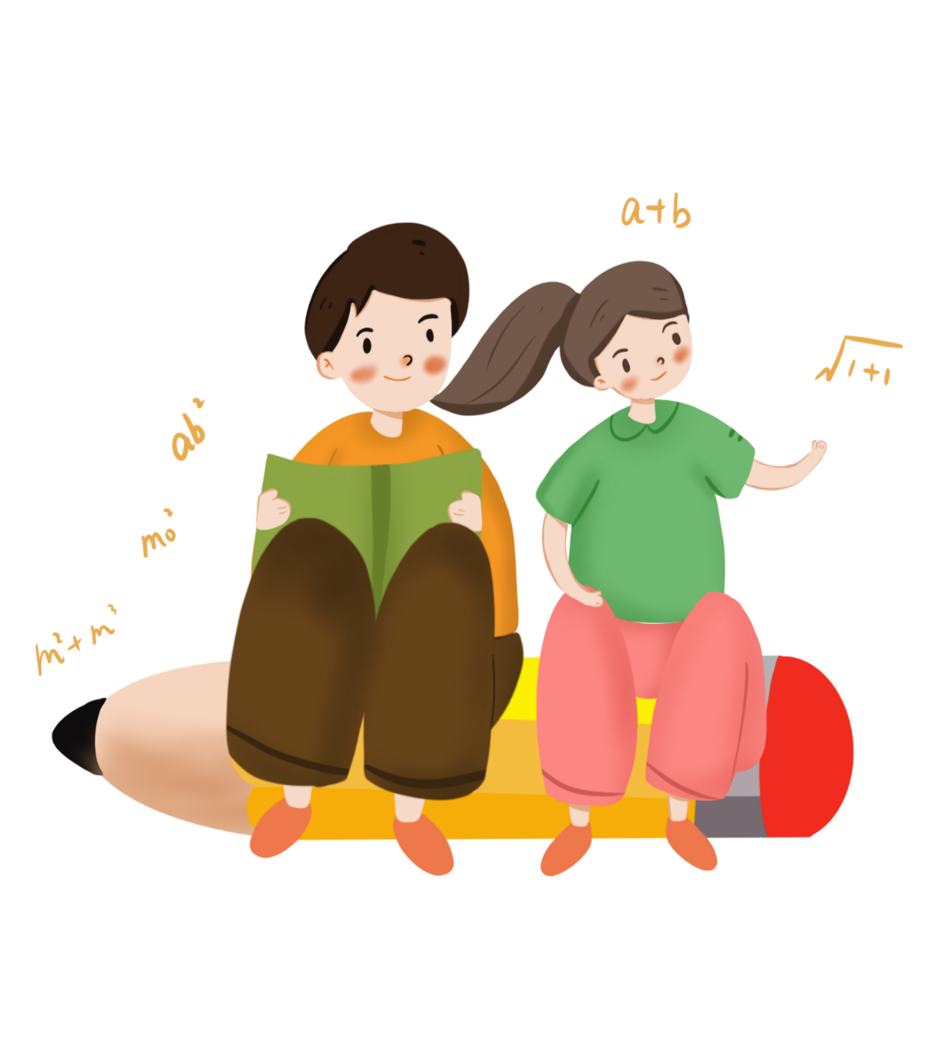

TOÁN
(Tiếp theo)
TRANG 115

Slide 2



Kiến thức
Tiếp tục ôn tập về các phép tính cộng trừ trong phạm vi 100
Kĩ năng
- Tính được và so sánh các giá trị biểu thức
- Biết giải bài toán liên quan
Phẩm chất
HS có phẩm chất học tập tích cực.
Năng lực tự học, NL giải quyết vấn đề và sáng tạo, NL tư duy - lập luận logic.
Năng lực

Slide 3





Slide 4






3

Slide 5



Câu 1
90
Tổng của 64 và 26 là:
Chưa chính xác
Chưa chính xác
80
Chưa chính xác
Chưa chính xác
38

Slide 6

3

Slide 7
Chưa chính xác
Câu 2
Chưa chính xác
89
Hiệu của 71 và 18 là:
Chưa chính xác
Chưa chính xác
63
53

Slide 8


Slide 9
Câu 3
Chưa chính xác
Chưa chính xác
43
Kết quả tính
34 + 9 – 27 là
Chưa chính xác
Chưa chính xác
26
16

Slide 10
3

Slide 11
Câu 4
93
Chưa chính xác
Kết quả tính
53 – 5 + 45 là
Chưa chính xác
83
Chưa chính xác
Chưa chính xác
48

Slide 12
3

Slide 13
Câu 5
Em đã thấy mình hoàn thành xuất sắc 4 câu hỏi chưa?

Slide 14
3

Slide 15
GIẢI CỨU THÀNH CÔNG
GIẢI CỨU THÀNH CÔNG

Slide 16
Bài 2. Tìm chữ số thích hợp.
2 7
3
8 1
9
+
+
-
3
5
4 6
6
2
7
3
7 5
5
6

Slide 17
Bài 3. > , < , =
85 - 56
20
49 + 33
91
>
<
54 + 37
=
37 + 54
72 - 27
>
72 - 30

Slide 18

Bài 4. Con bò sữa của bác An mỗi ngày cho 20 l sữa. Con bò sữa của bác Bình mỗi ngày cho ít hơn con bò sữa của bác An 5 l sữa. Hỏi mỗi ngày con bò sữa của bác Bình cho bao nhiêu lít sữa?
Tóm tắt:
Bò sữa bác An: 20 l sữa
Bò sữa bác Bình: ít hơn 5 l sữa
Bò sữa bác Bình: .... l sữa?

Slide 19

Bài giải:
Mỗi ngày con bò sữa của bác Bình cho số lít sữa là: 20 – 5 = 15 (l)
Đáp số: 15 l sữa

Slide 20
Bài 5: Số?
74
- 69
+ 48
53
-30
23
5

Slide 21




Slide 22


Soạn bài giảng yêu cầu các khối lớp
Thiết kế bài giảng E – Learning
MĂNG NON – TÀI LIỆU TIỂU HỌC
Mời truy cập: MĂNG NON- TÀI LIỆU TIỂU HỌC | Facebook
ZALO : 0382348780 - 0984848929

